Slide 1
10.Resource

Slide 2
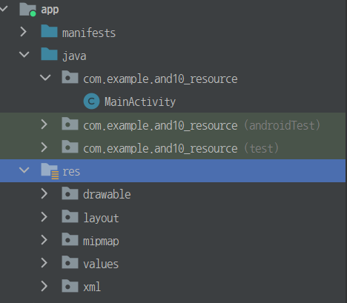
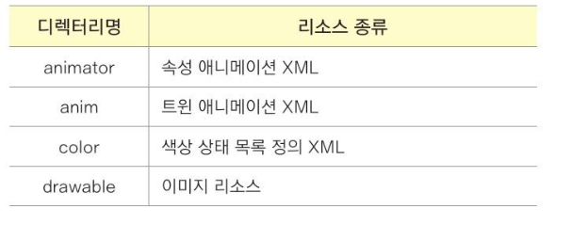
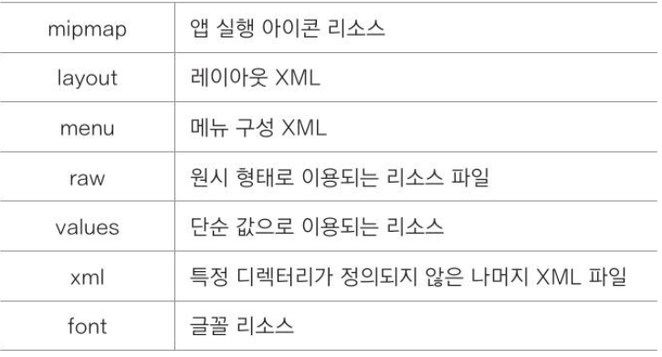
리소스
안드로이드에서 이용하는 리소스는 크게 앱 리소스, 플랫폼 리소스로 구분됨.
앱 리소스는 개발자가 직접 추가하고 사용하는 리소스(res)
기본 디렉토리는 5개이지만 종류가 더 많음

Slide 3
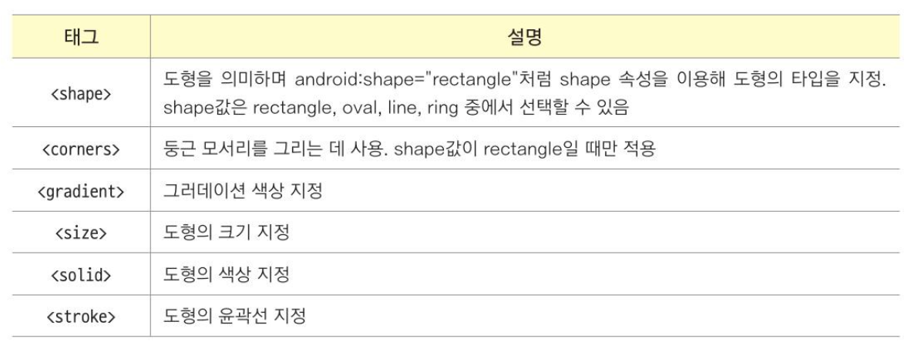
리소스
1.레이아웃 리소스 (-res/layout 디렉토리) 기본적으로 자동으로 만들어져 있으며 화면을 구성하는 레이아웃 Xml파일을 저장하는 디렉토리
2.이미지 리소스 – (res/drawble) 이미지 리소스를 저장하며 png,jpg,gif 등의 이미지파일이 저장가능 부가적으로 직접 xml코드를 통해 이미지도 생성이 가능함.

Slide 4
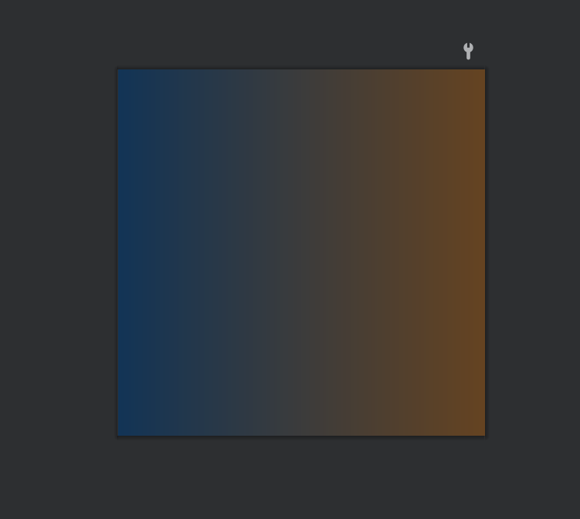
리소스
이미지 리소스를 통하여 만든 이미지 ↓

Slide 5
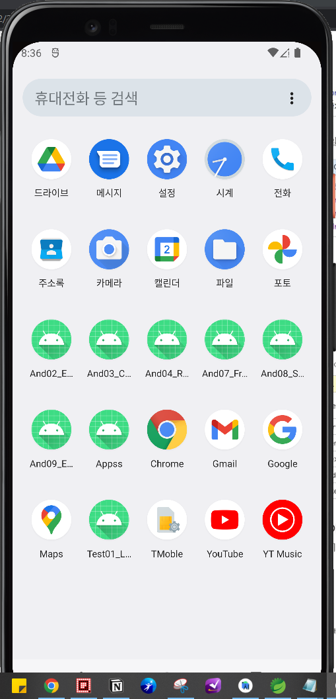
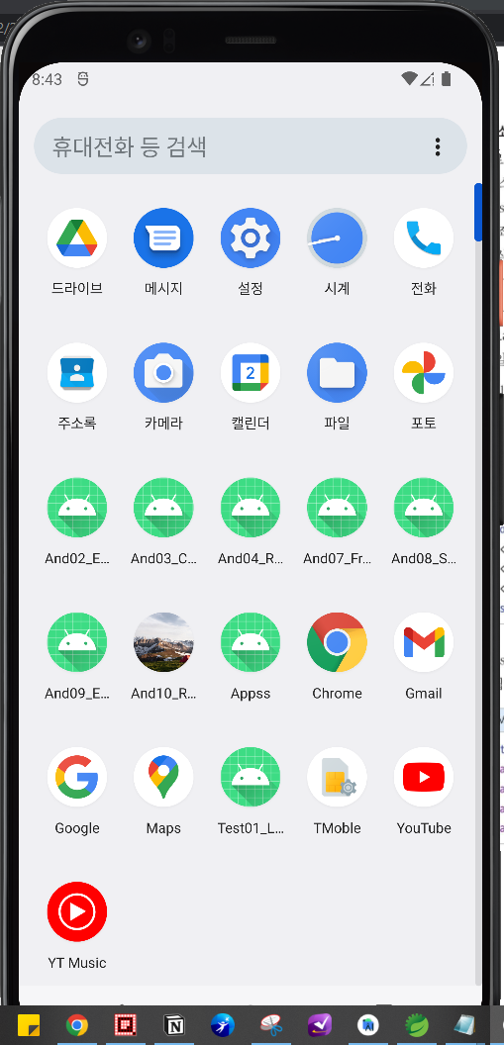
리소스
3.mipmap (res/mipmap)
앱을 기기에 설치하면 나타나는 실행아이콘의 이미지가 저장됨. (ImageAsset을 이용해서 Icon바꿔보기)

Slide 6
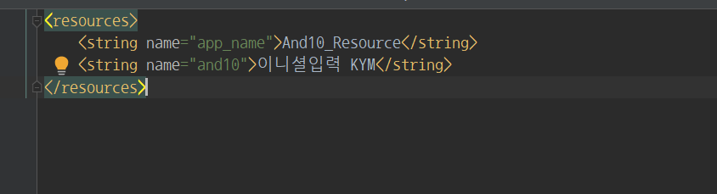
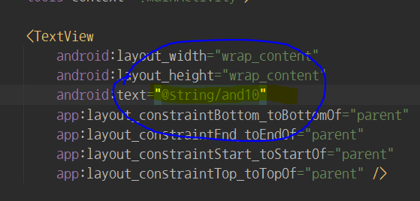
리소스
4.values ( res/values) 값으로 이용되는 리소스가 저장되며 주로 문자열,색상,크기,스타일등의 값을 XML로 저장할때 사용함 문자열 등록은 string태그 이용
사용은 R.id가 아니라 @string으로함
자바에서는 R.string.name으로 찾음

Slide 7
리소스
4.values ( res/values) 그외에
Color 태그 : #FFFFFFFF 색을 미리 지정해놓고 사용하기(메인컬러에사용)
Dimen 태그 : 20dp 크기를 미리 지정해놓고 사용
Style:해당하는 위젯의 스타일을 미리 지정해놓고 사용
5.Font (res/font)
글꼴을 다운받아 입력하고 사용함

Slide 8
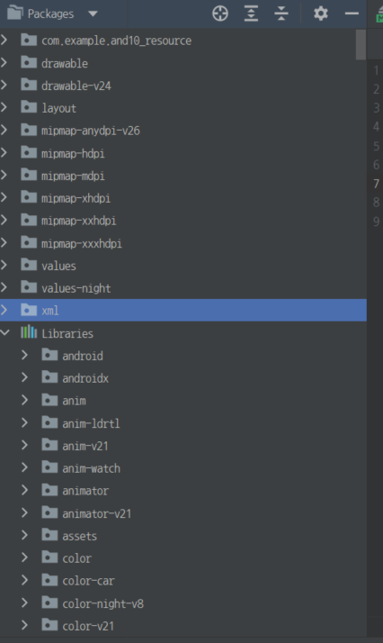
리소스
플랫폼 리소스 안드로이드 플랫폼 자체에서 제공하는 리소스 탐색창을 packages로 바꾸고 Libraries를 보면
확인이 가능하나 종류를 전부 파악하고 사용하기는 어려움 검색을 통해 자세히 알아보는 방법을 사용

Slide 9
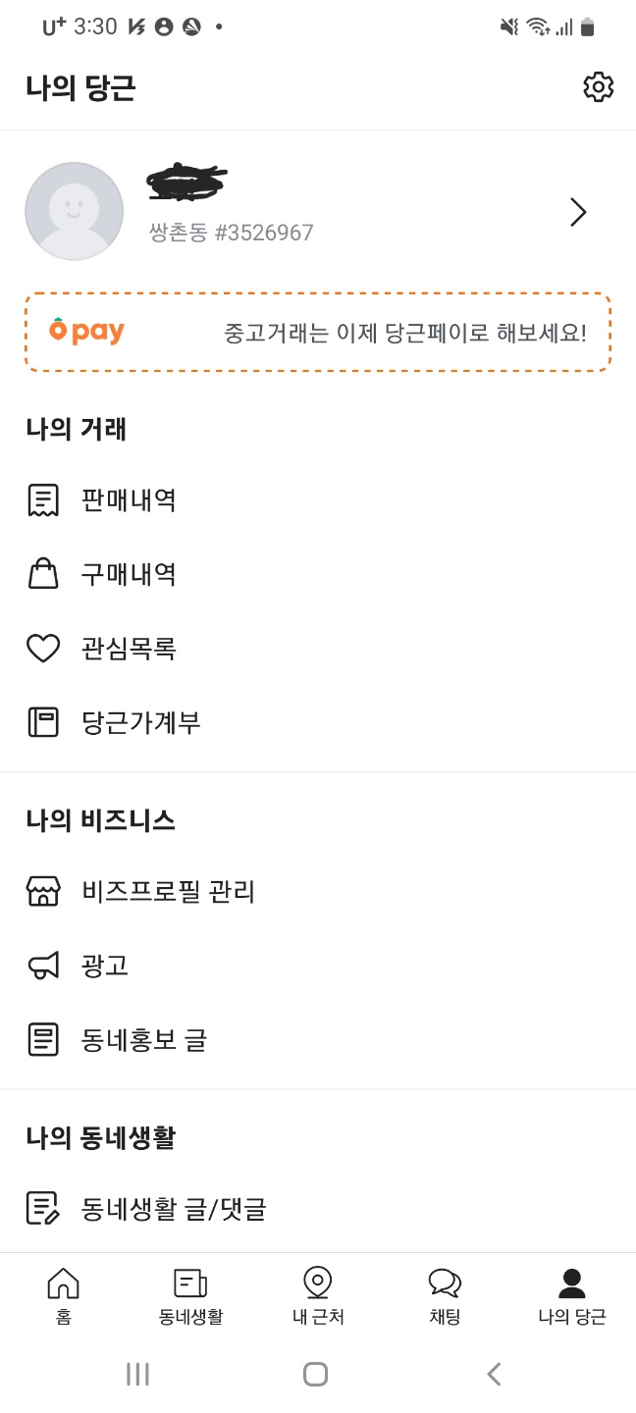
리소스
배운내용을 이용해서 만들어 보기.
Layout은 자유롭게 이용
1개 이상의 style과 dimen사용해보기.
앱에 들어가는 이미지를 vector asset을 이용하여 추가해보기
앱의 아이콘 바꿔보기

Slide 10
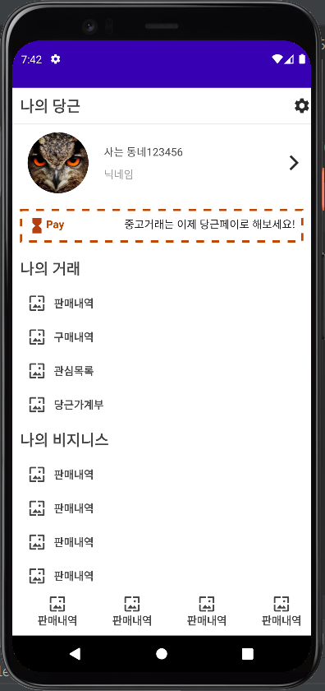
리소스
예시 화면

